Slide 1
Mi Proyecto de vida

Slide 2
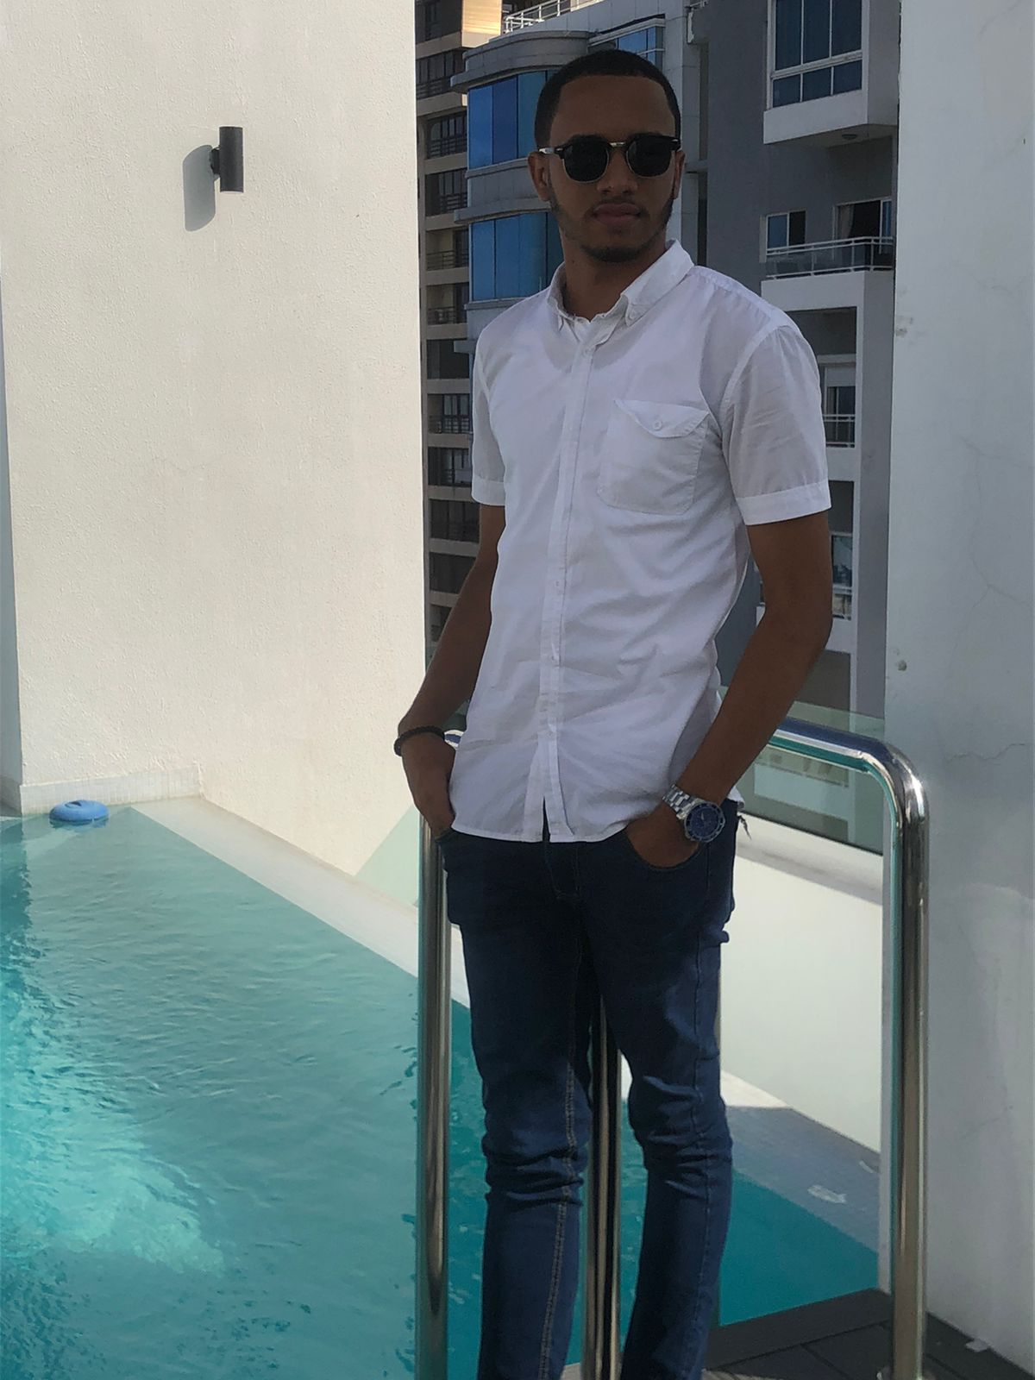
¿Quién soy?
Soy Jesus Alberto Beato Pimentel, tengo 18 años de edad, vivo con mis padres y mis 3 hermanos y estudio en el ITLA el tecnólogo de Energías Renovables.

Slide 3

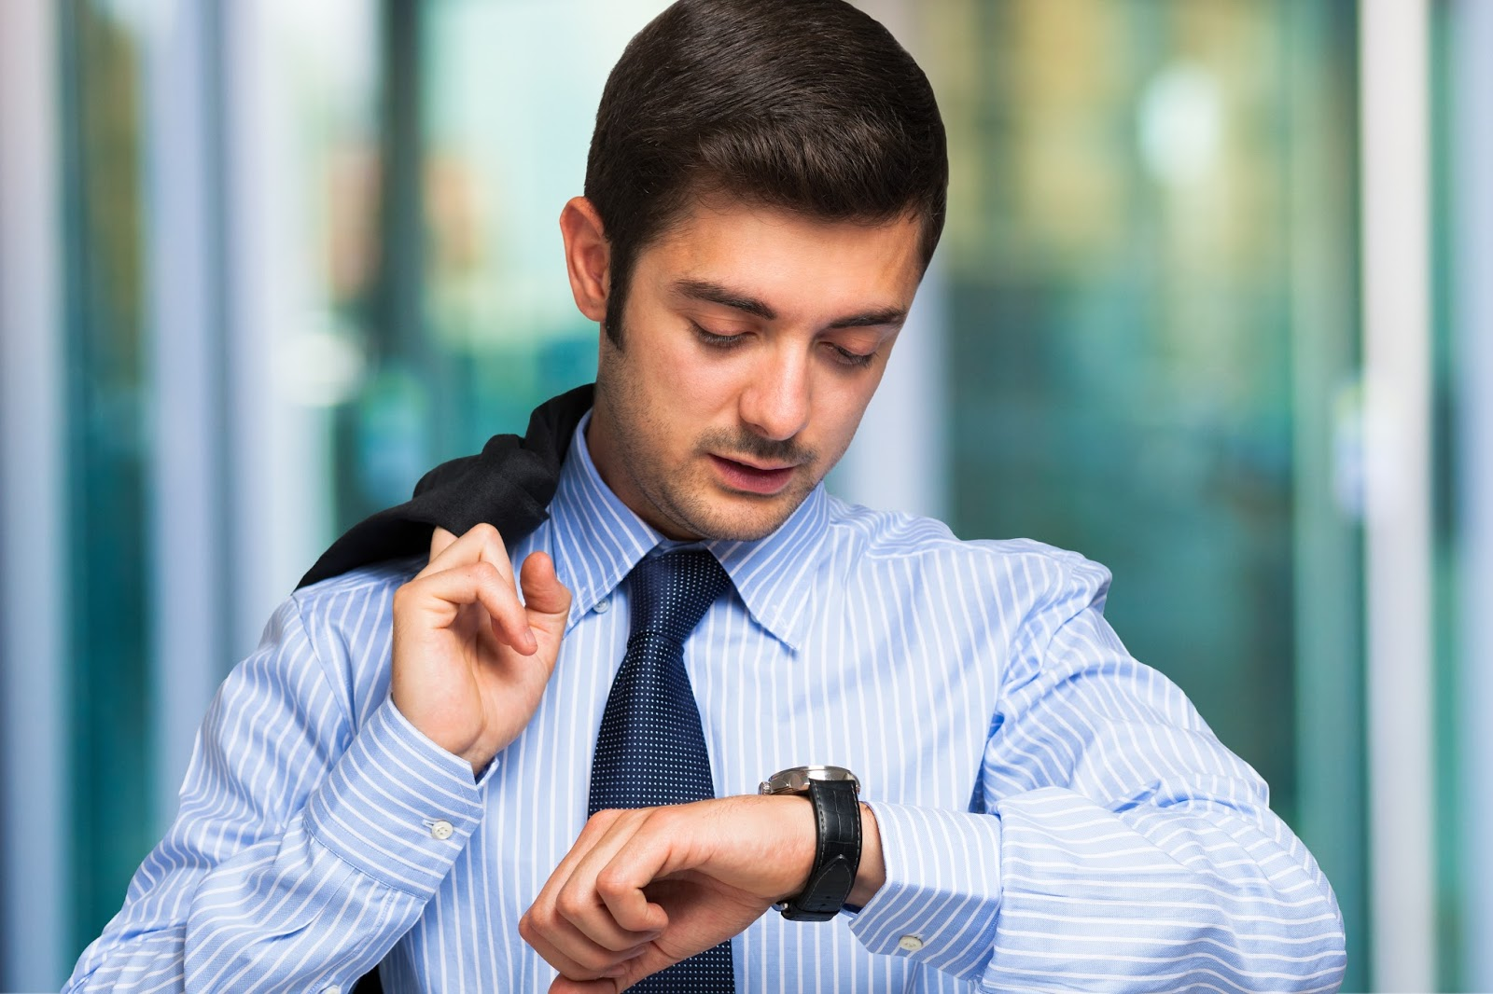
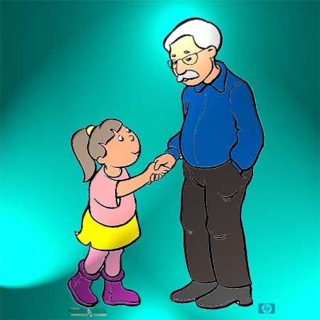
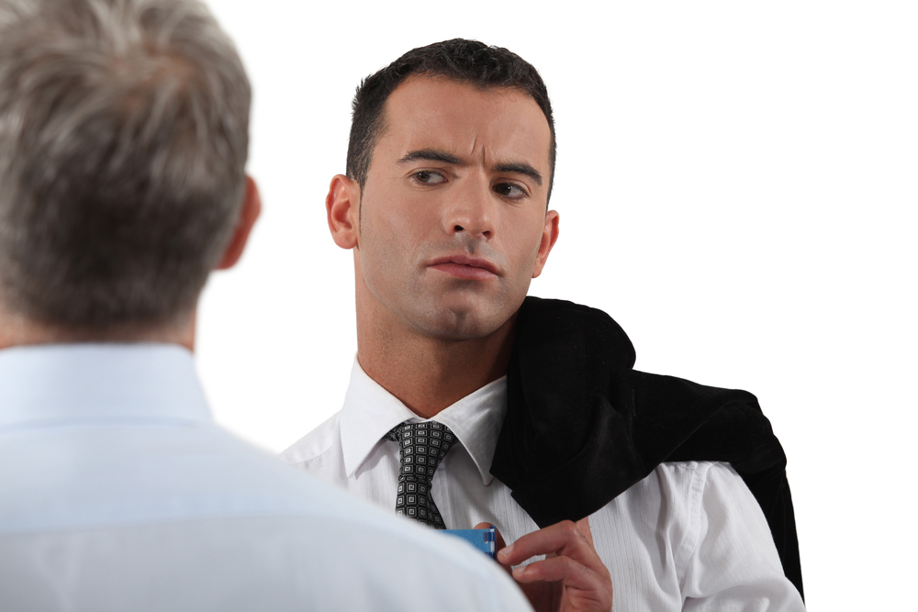
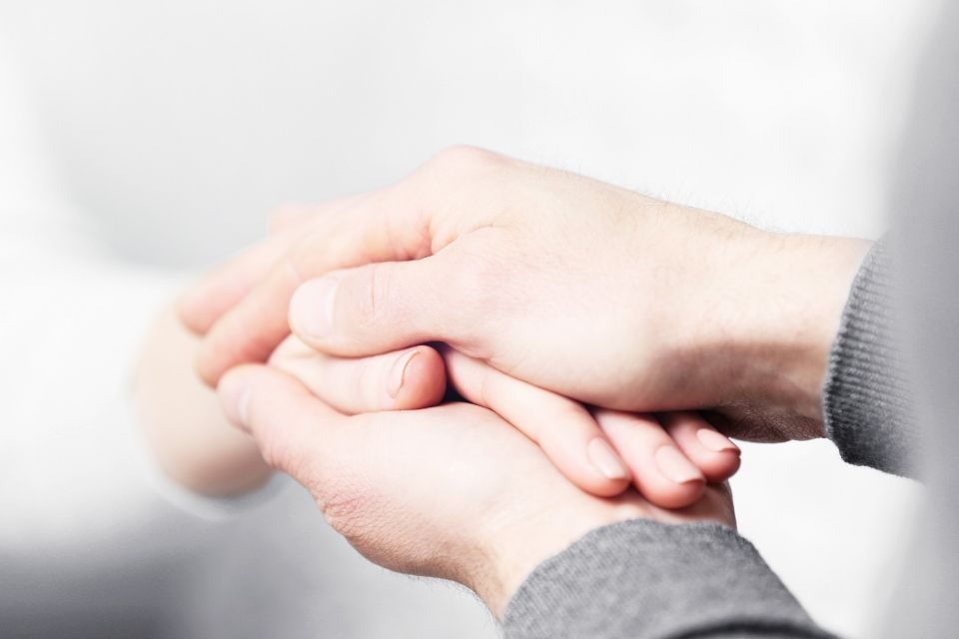
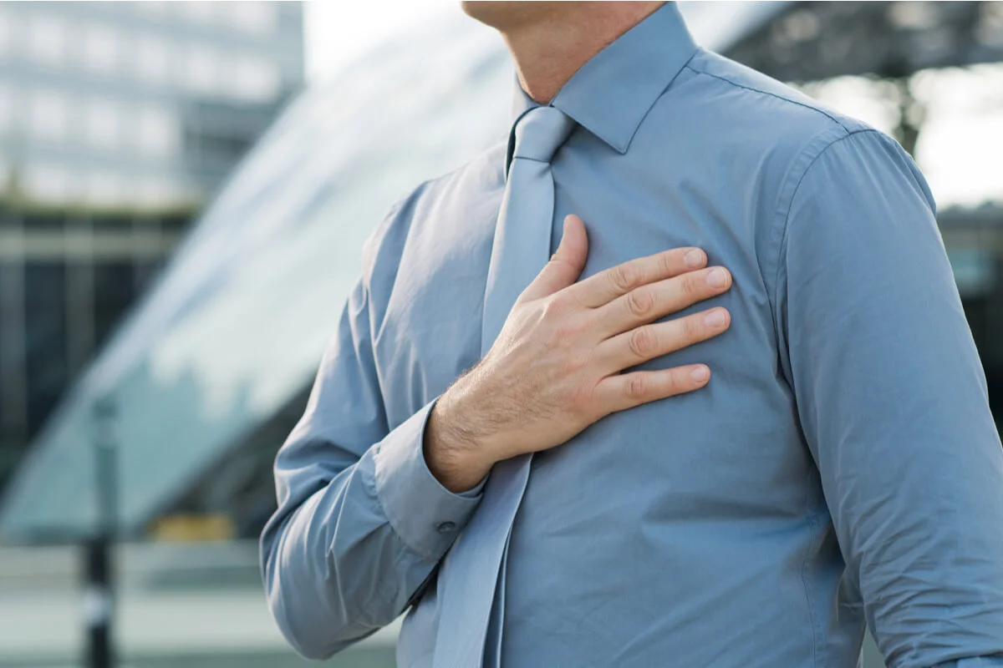

Fortalezas.
Debilidades.
Responsable.
Respetuoso.
Empático.
Honesto.
Puntual
Impaciencia.
Desconfianza.

Slide 4
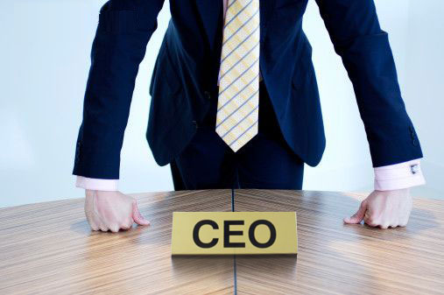

Visión.

Slide 5


Misión.

Slide 6


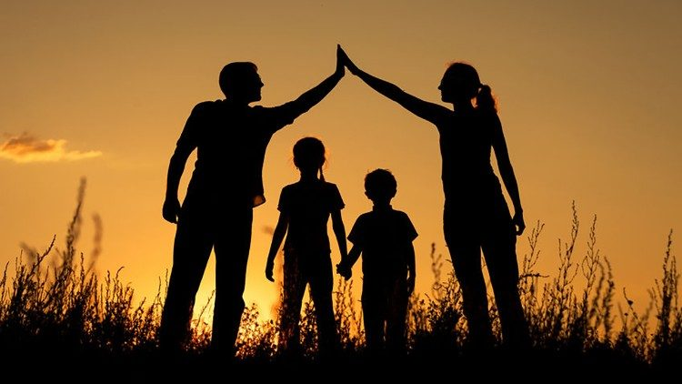

Metas.

Slide 7
FODA
Oportunidad.
Tener una familia que me apoya.
Poder estudiar.
Amanezas.
Desenfocarme de mi futuro.
Fortaleza.
Responsable. Respetuoso. Empático Honesto.
Puntual
Debilidad.
Impaciente.
Desconfianza.

